Slide 1
Masada
Využití vody v královských palácích

Slide 2

Masada voda využití
Číslo projektu | CZ.1.07/1.5.00/34.0950
Kódování materiálu | vy_32_INOVACE_dej2_zdk09
Označení materiálu | zdk09_masada_voda_vyuziti.pptx
Název školy | Gymnázium Kladno
Autor | Mgr. Jitka Přibilová
Anotace | Výukový materiál – prezentace. Podklad pro výklad i samostatnou práci. Podává informaci o využívání vody v rámci pevnosti Masada v pouštní oblasti.
Předmět | Dějepis, Seminář z dějepisu
Tematická oblast | Židovské dějiny
Téma | Masada voda využití
Očekávané výstupy | Žákům se dostane srovnání biblických příběhů s fakty doloženými historickým bádáním. Žákům se otevře prostor k pochopení judaismu i počátků křesťanství.
Klíčová slova | Masada, lázně, mikve
Druh učebního materiálu | prezentace (výkladová)
Ročník | 1., seminář z dějepisu
Cílová skupina | vyšší stupeň osmiletého gymnázia, čtyřleté gymnázium
Ověřeno | 1.A 19.2.2014
Zdroje uvedeny na konci dokumentu.

Slide 3
lázně
Koupel byla běžnou součástí života Židů
V paláci se nacházely luxusní lázně i skromnější mikve pro rituální očistnou koupel

Slide 4
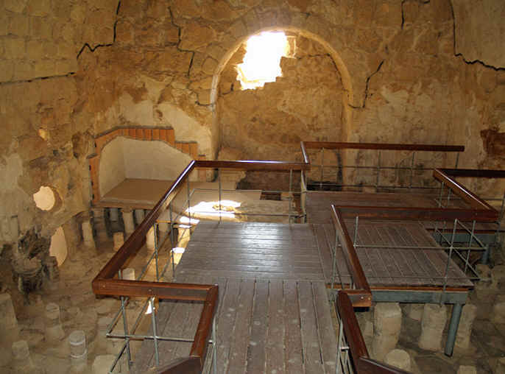
Celkový pohled na lázeňské prostory
obr. 1

Slide 5
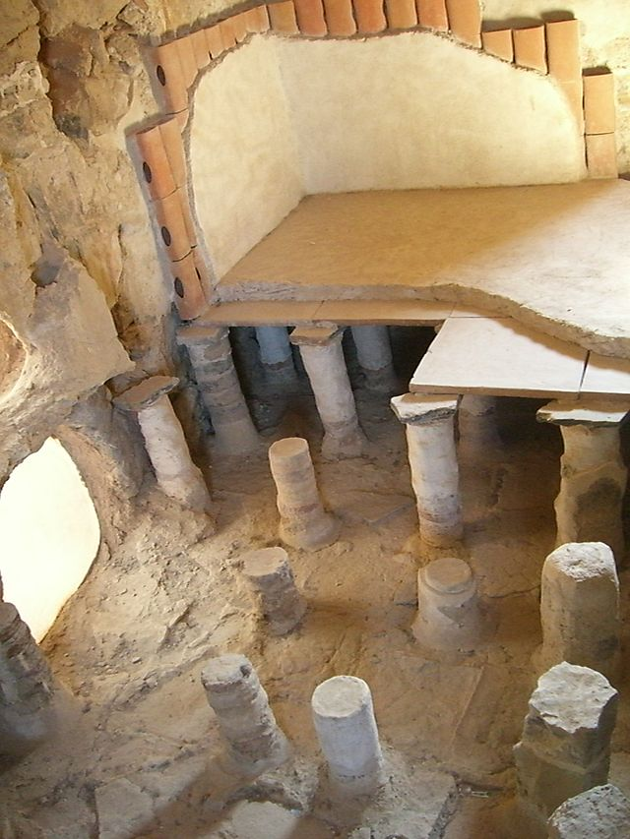
Detail na systém cirkulace teplého vzduchu
obr. 2

Slide 6
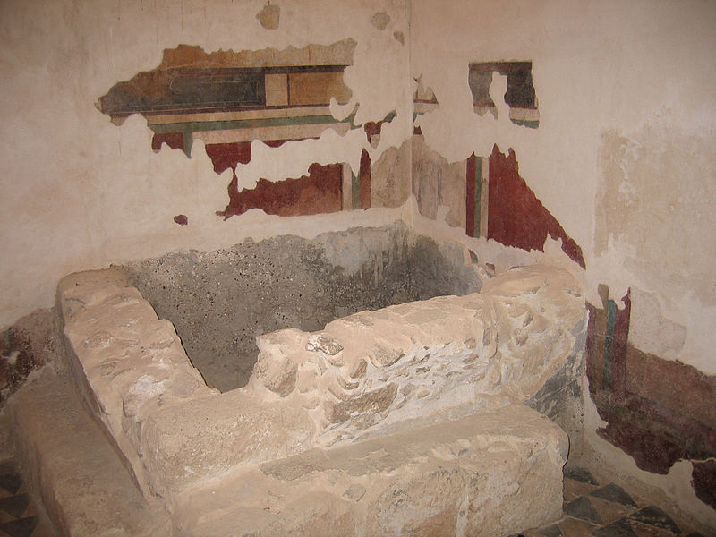
Detail výzdoby
obr. 3

Slide 7
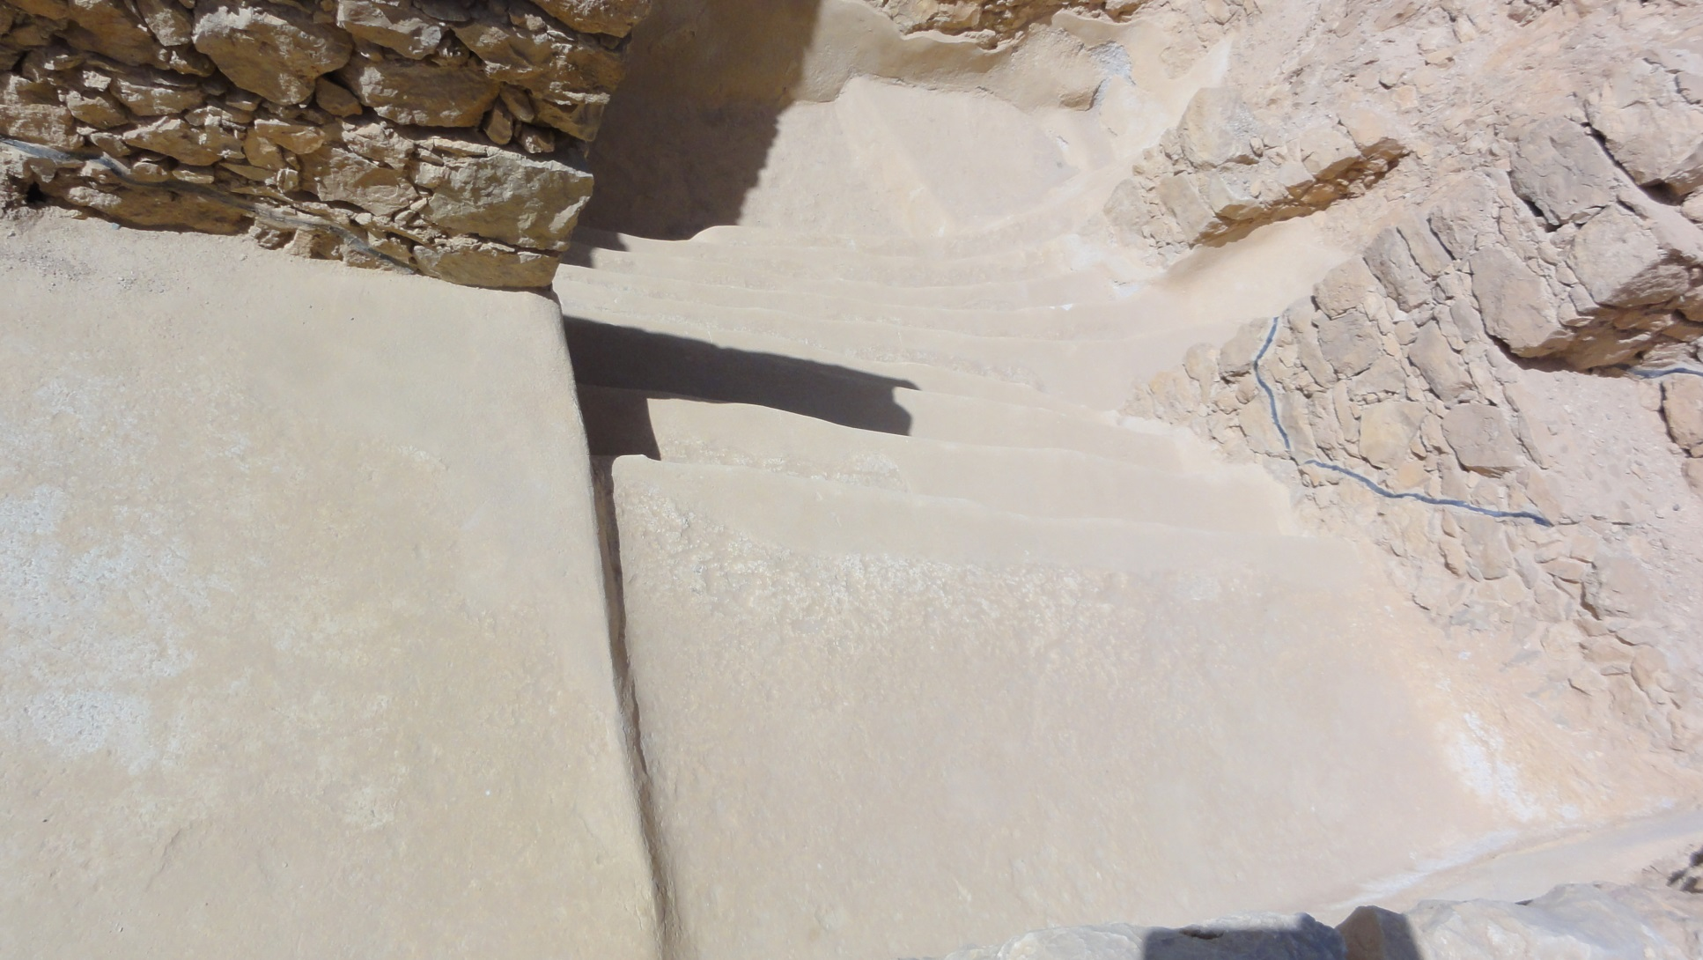
Vstup do mikve

Slide 8
mikve
Jedná se o nádrž s vodou, určenou pro rituální očistu
Využívána Židy před vysokými svátky, před šabatem, někdy i před ranní modlitbou
Dnes slouží i k očistě žen po ukončení menstruačního cyklu

Slide 9
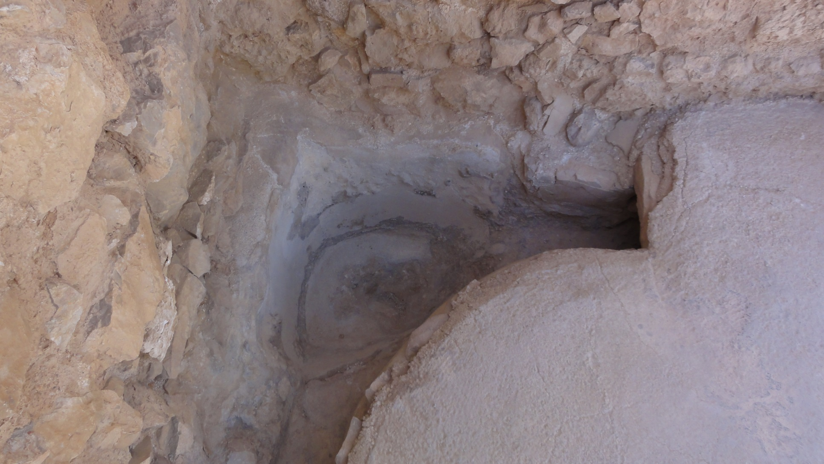
Část systému pro přívod vody

Slide 10
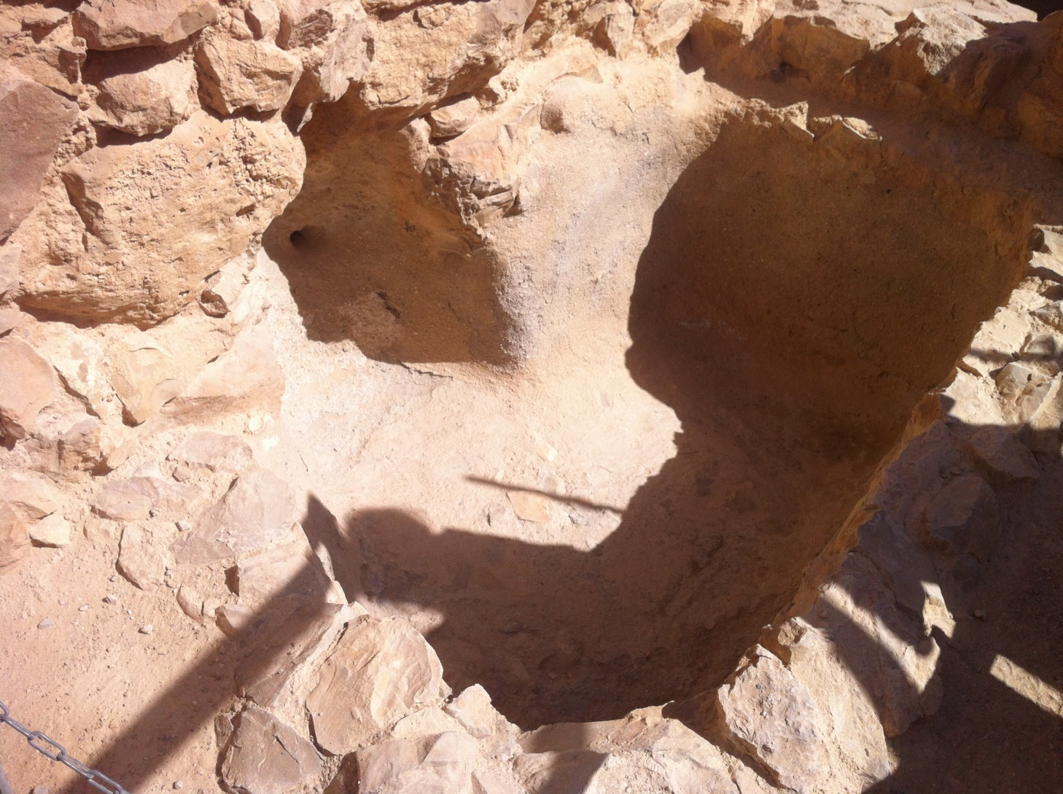
Část zavlažovacího systému

Slide 11
zdroje
[obr. 1] David Shankbone,. Wikimedia [online]. [cit. 01.02.2014]. , Dostupný pod licencí Creative Commons na WWW:
http://commons.wikimedia.org/wiki/File:Masada_large_bathhouse_by_David_Shankbone.jpg
[obr. 2] Ppja,. Wikimedia [online]. [cit. 01.02.2014]. , Dostupný pod licencí Creative Commons na WWW:
http://commons.wikimedia.org/wiki/File:Termas_en_Masada.JPG
[obr. 3] Talmoryair,. Wikimedia [online]. [cit. 01.02.2014]. , Dostupný pod licencí Creative Commons na WWW:
http://commons.wikimedia.org/wiki/File:Masada_Thermae0026.JPG
Všechny další fotografie v této prezentaci pocházejí ze soukromého archivu autorky

